Slide 1
Chào mừng các con
đến với giờ học môn Tiếng Việt - Lớp 1

Slide 2
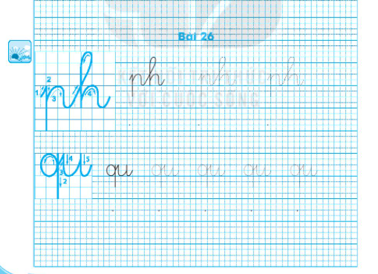
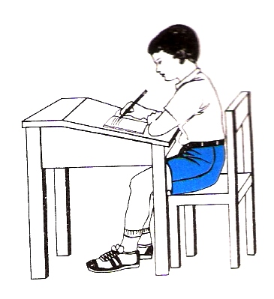

Slide 3
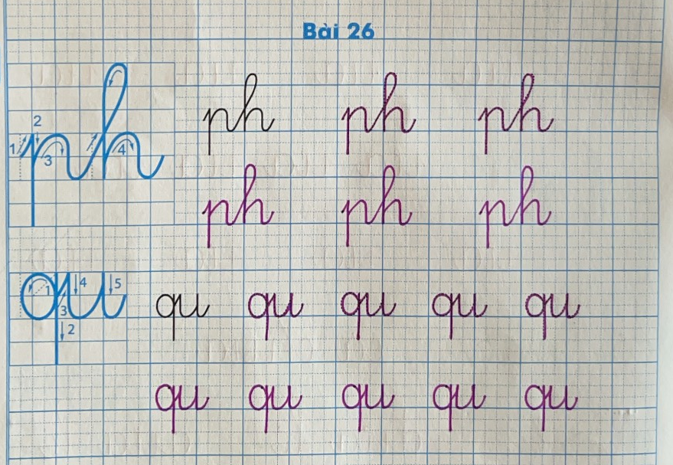

Slide 4
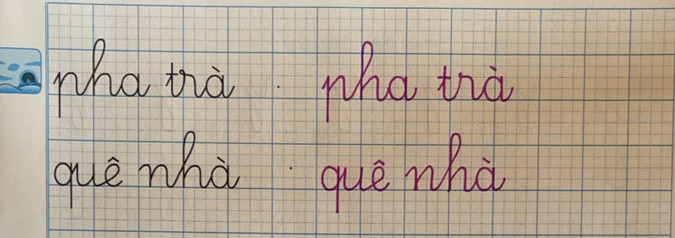

Slide 5
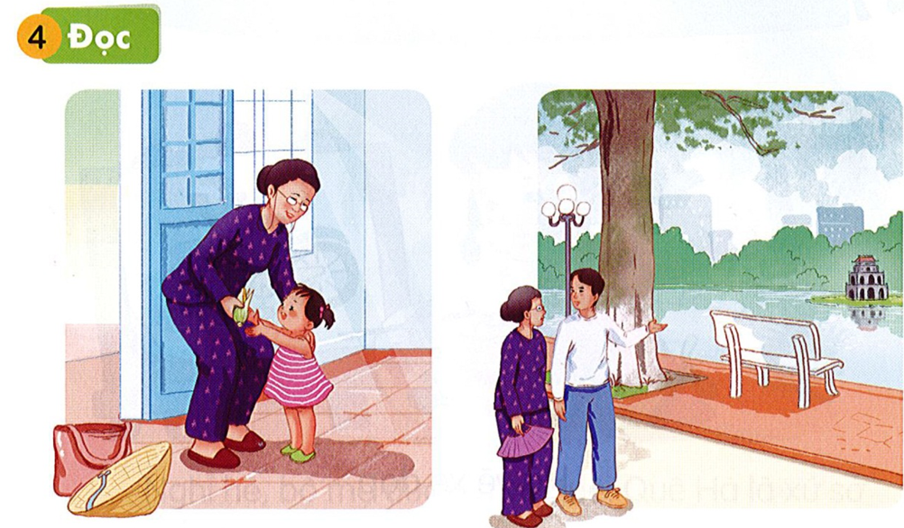
Bà ra Thủ đô. Bà cho bé quà quê. Bố đưa bà đi Bờ Hồ,
đi phố cổ.
qu
qu
ph

Slide 6
